Slide 1

«Победители в семейных фотоальбомах»

Slide 2
Семья Брызгалова Руслана Олеговича прадедушка Бабшанов Абдулхай Минниахметович

Slide 3
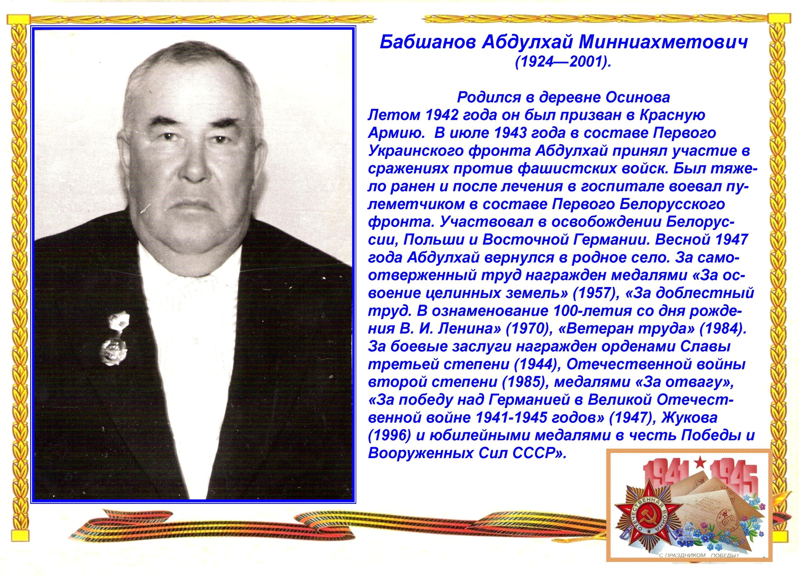

Slide 4
Семья Халиловой Арины Ринатовны прадедушка Халилов Якуб Сичбакович

Slide 5
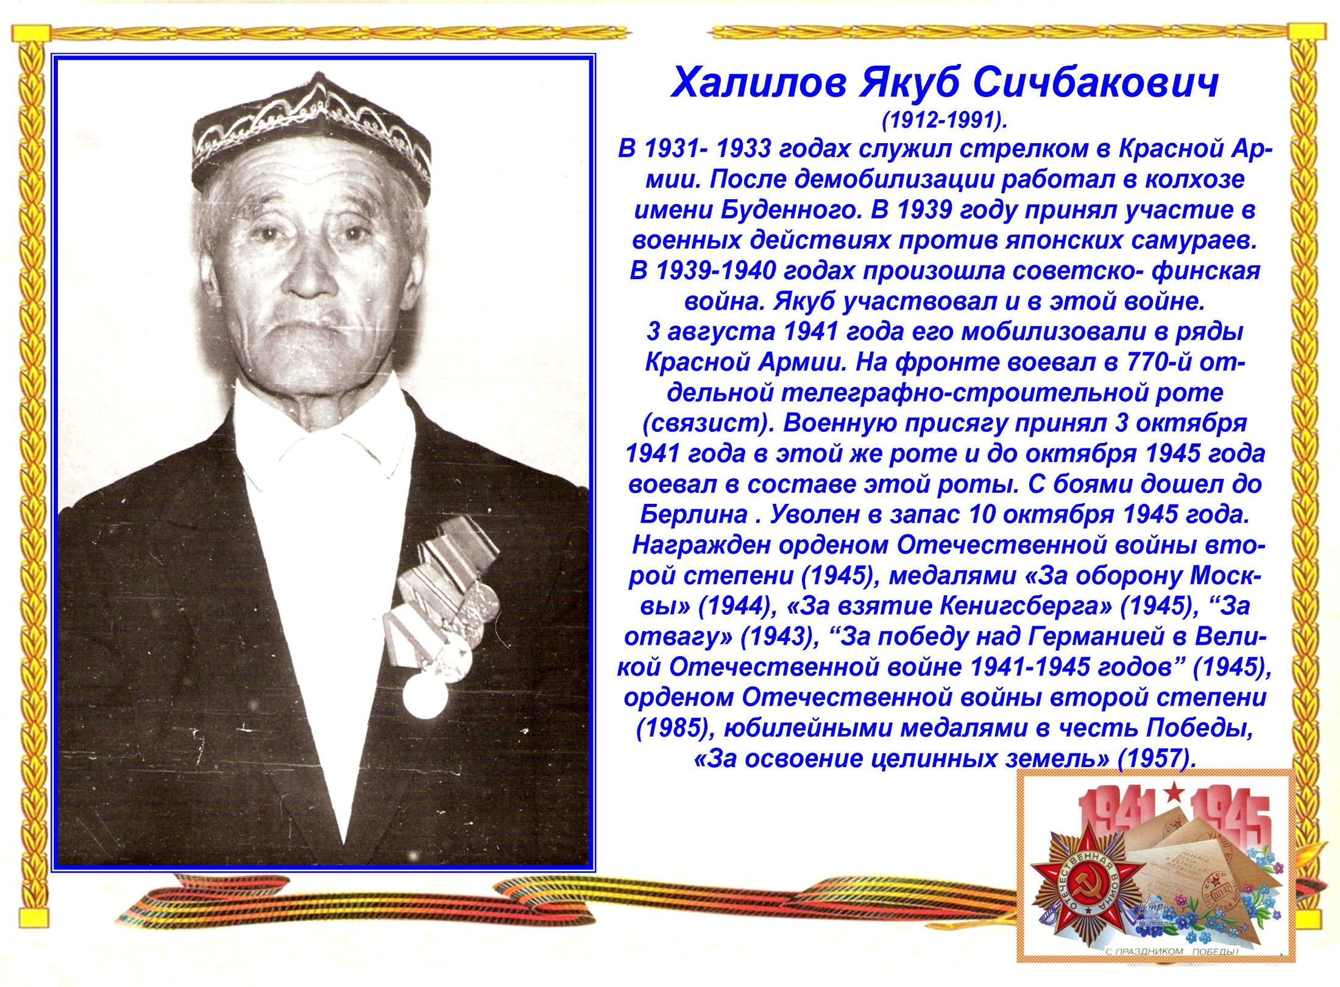

Slide 6
Семья Рахимова Ильназа Ильгизовича прадедушка Рахимов Ульмас

Slide 7
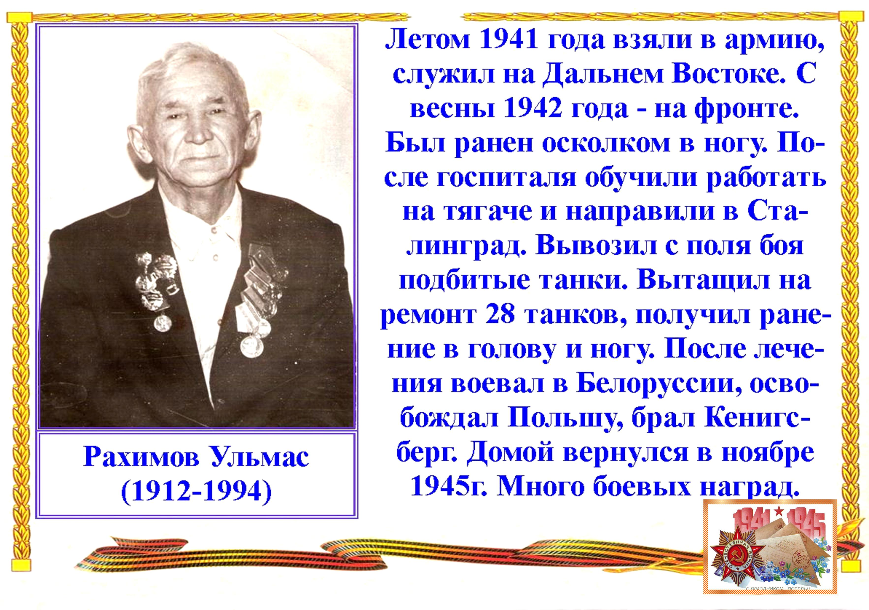

Slide 8
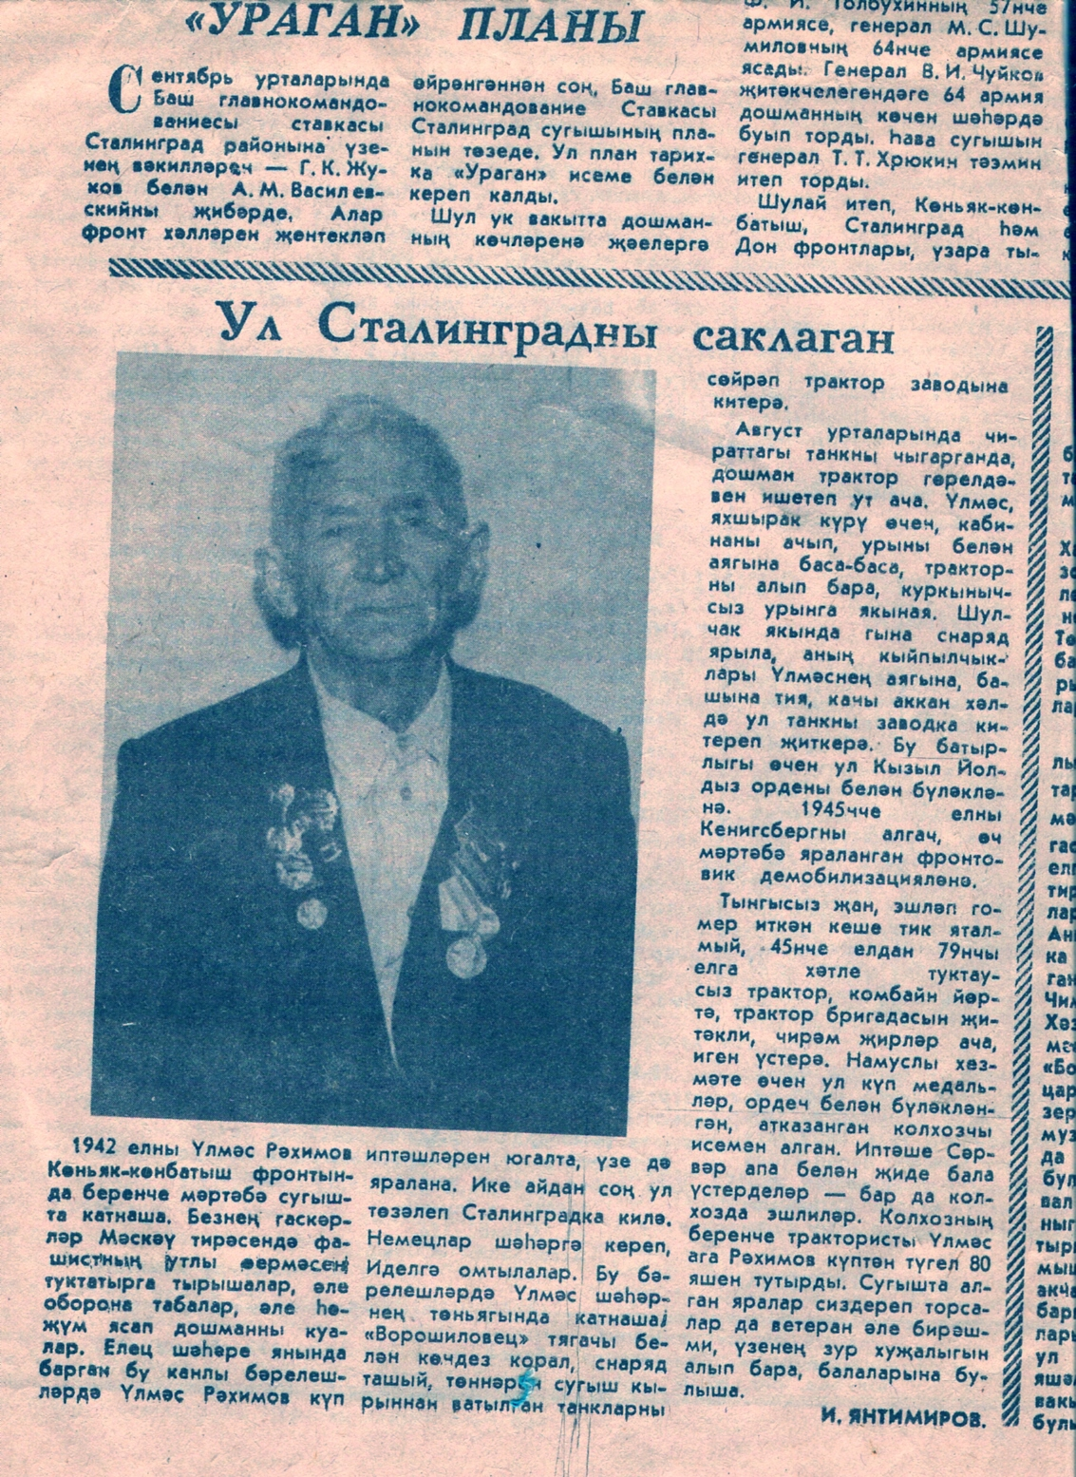

Slide 9
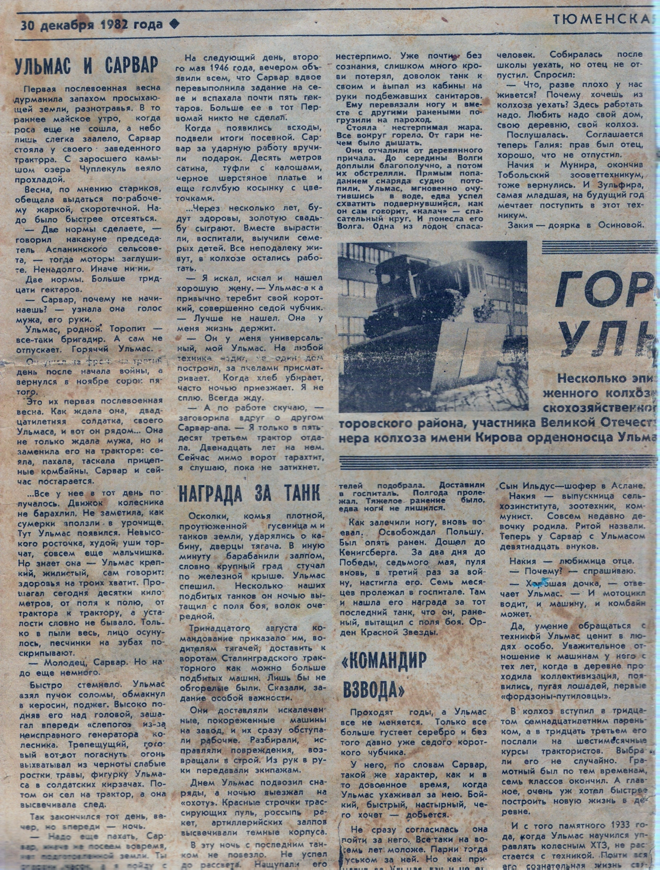

Slide 10
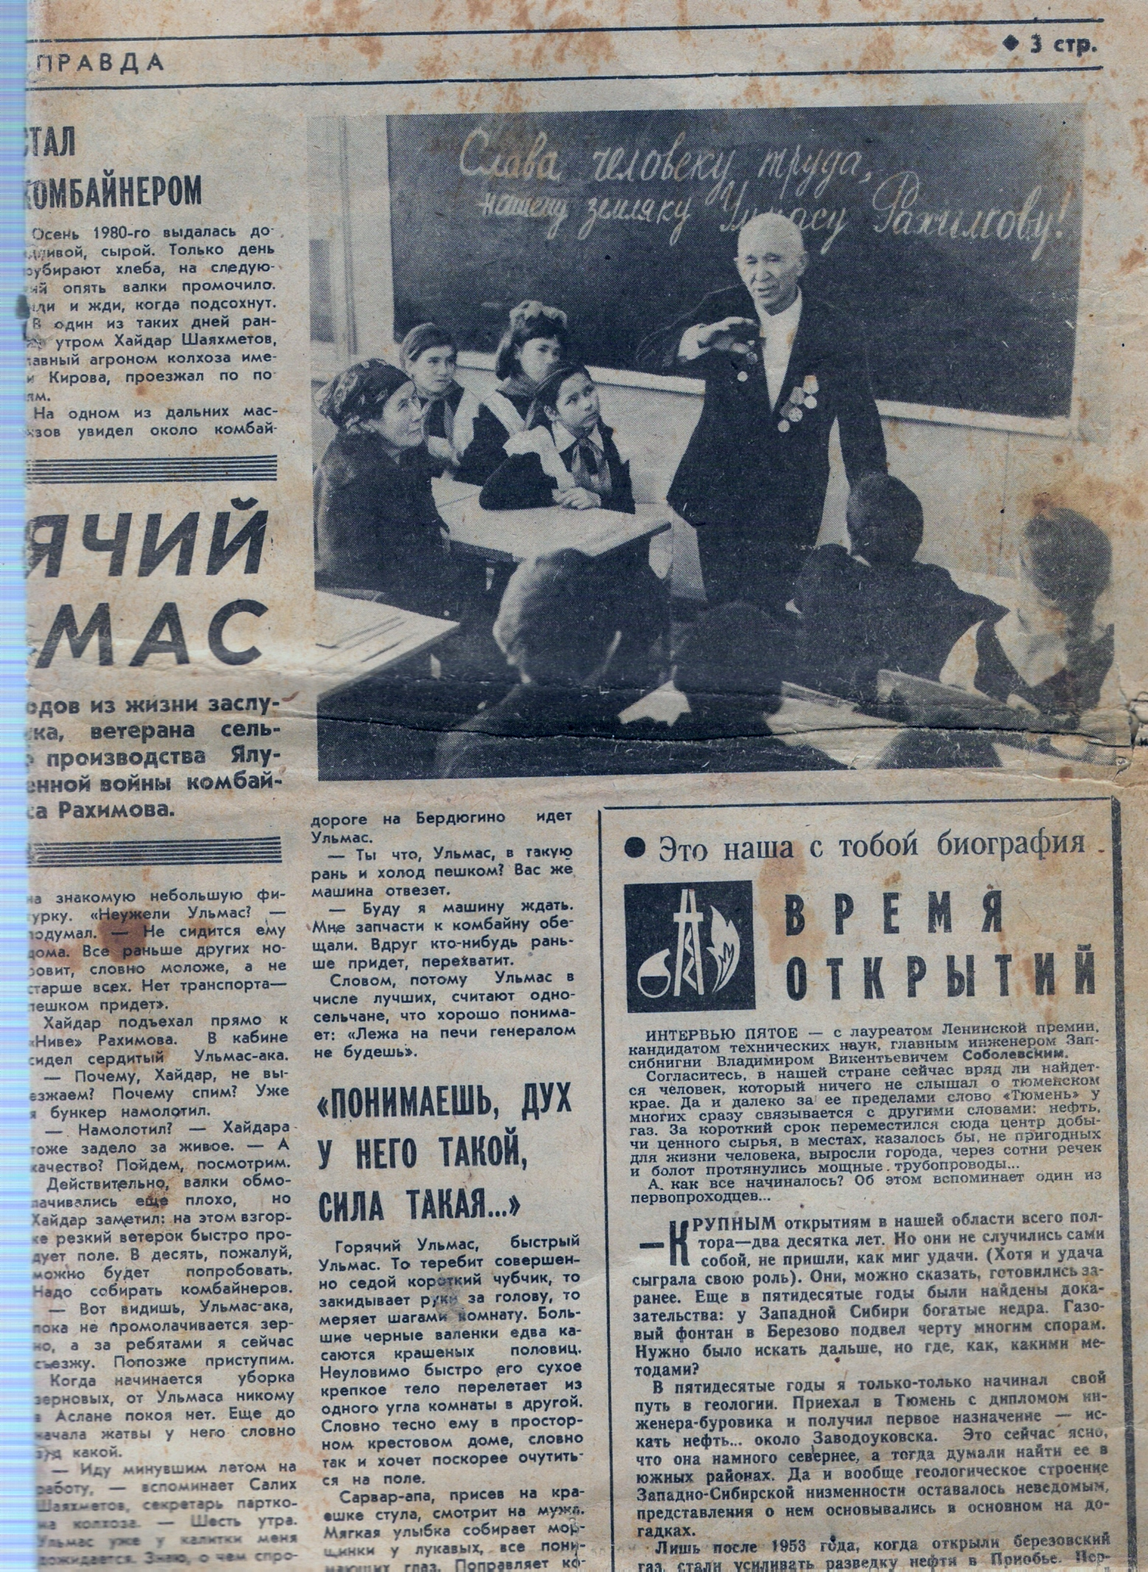

Slide 11
Семья Мулюкова Эльдара Альбертовича прадедушка Мирхалилов Самигулла Нугманович

Slide 12
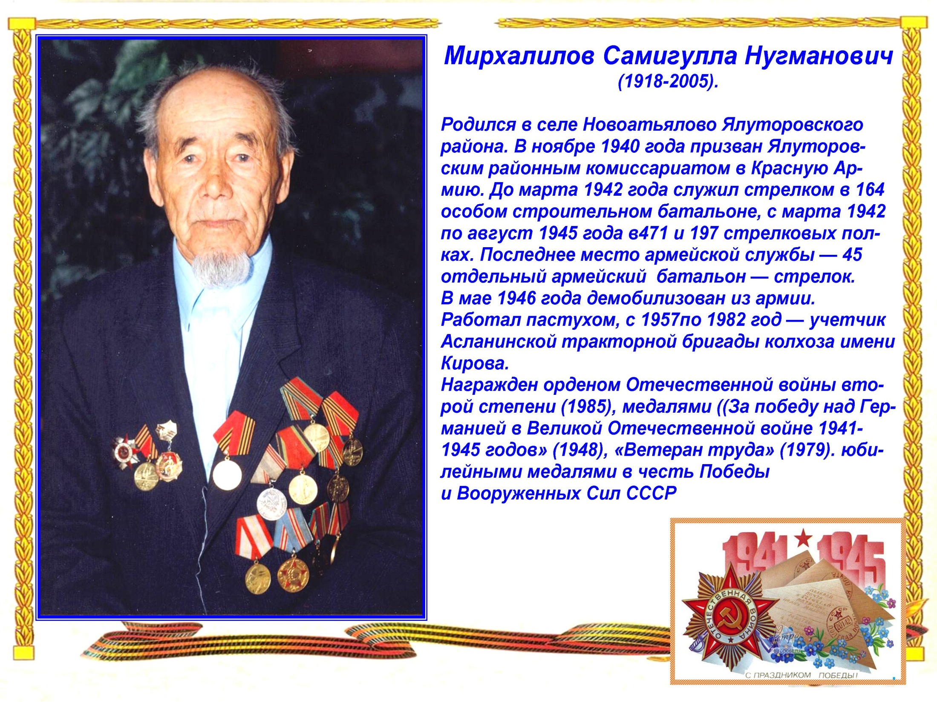

Slide 13
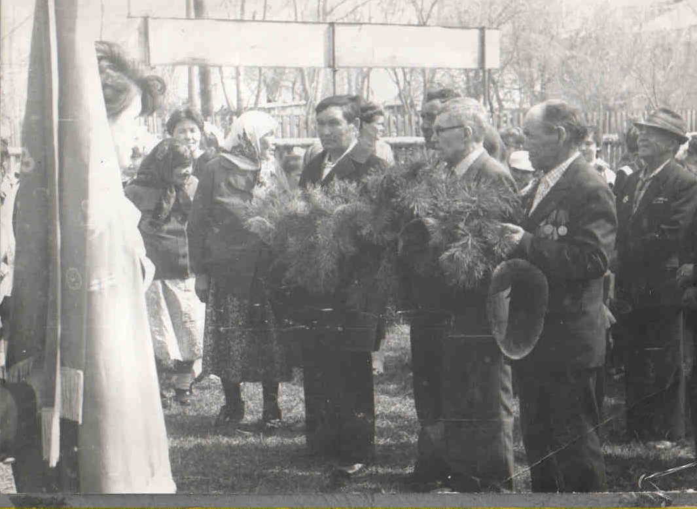
9 мая 1995 г. Село Аслана.

Slide 14
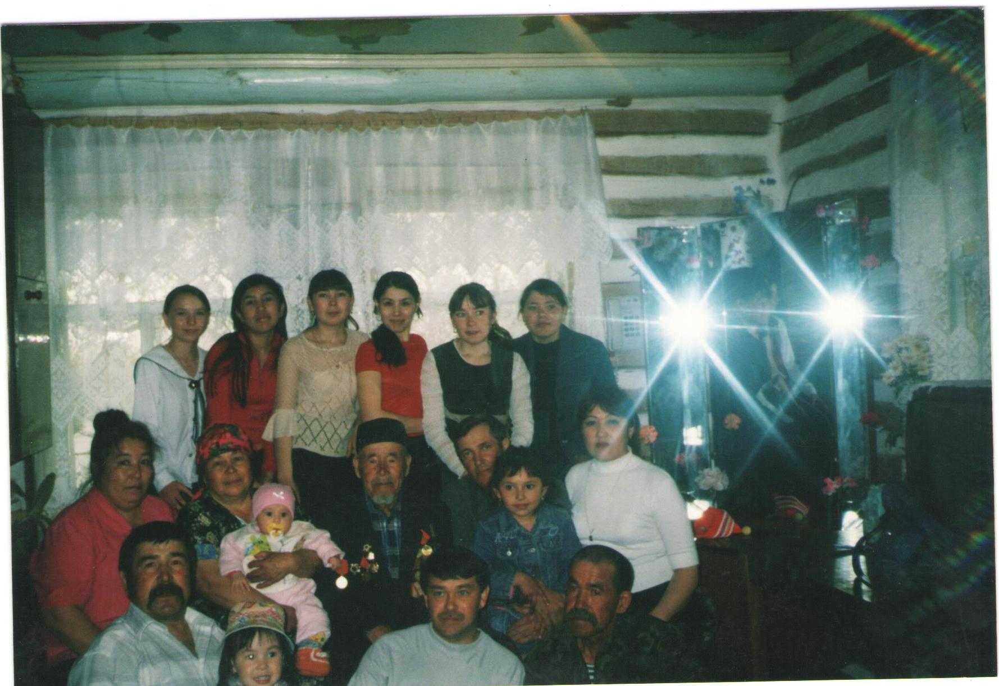
Май 2005 года. Самигулла Нугманович среди детей и внуков

Slide 15
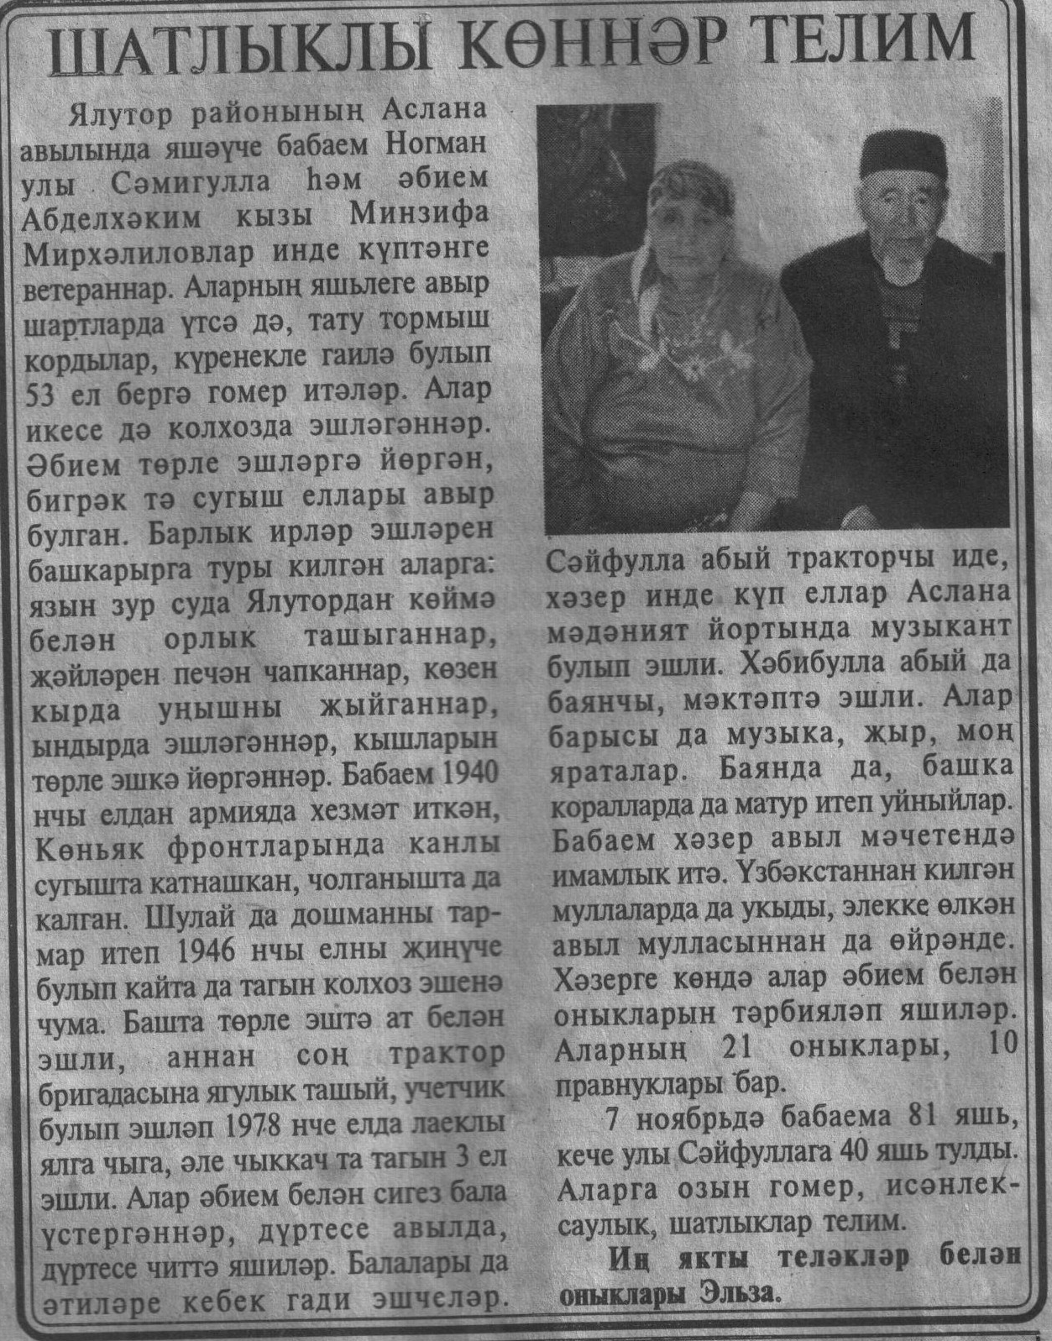

Slide 16
Дедушка заведцующего филиалом Сайфуллиной Флеры Рахимчановны Ханнанов Самат

Slide 17
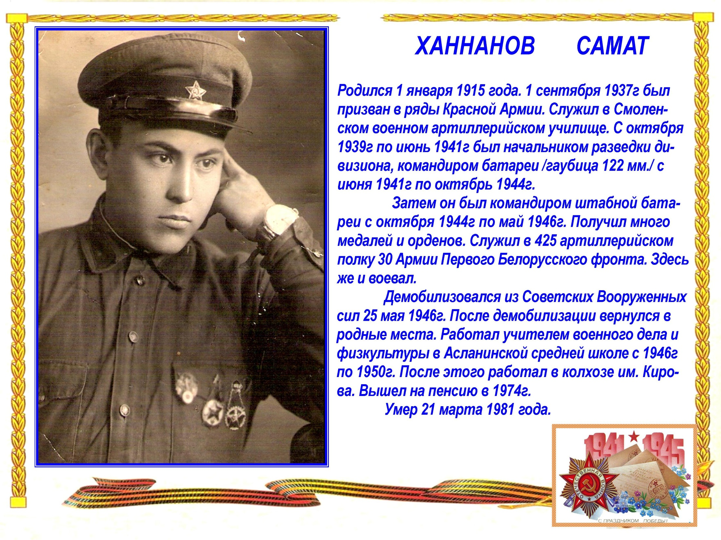

Slide 18
Семья Давлетшина Айдара Раилевича прадедушка Давлетшин Худжатулла Хисматуллович

Slide 19
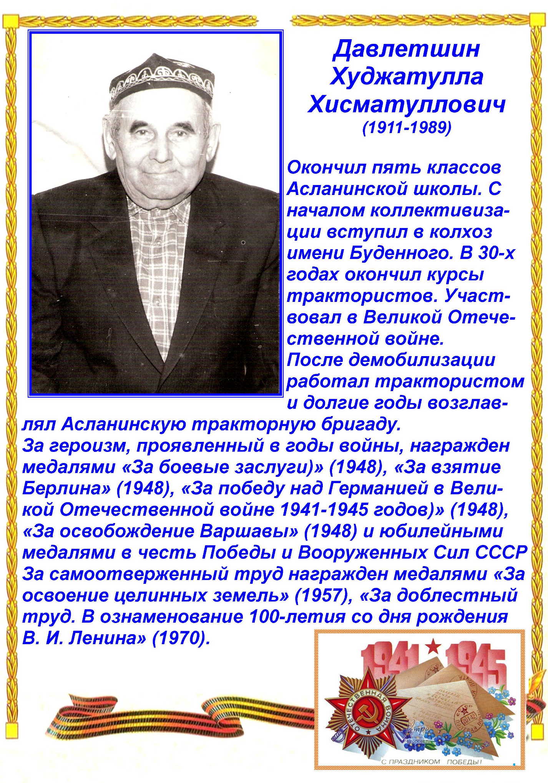

Slide 20
Семья Алиева Роберта Артуровича прадедушка Шабиков Ахмет Халиуллович

Slide 21
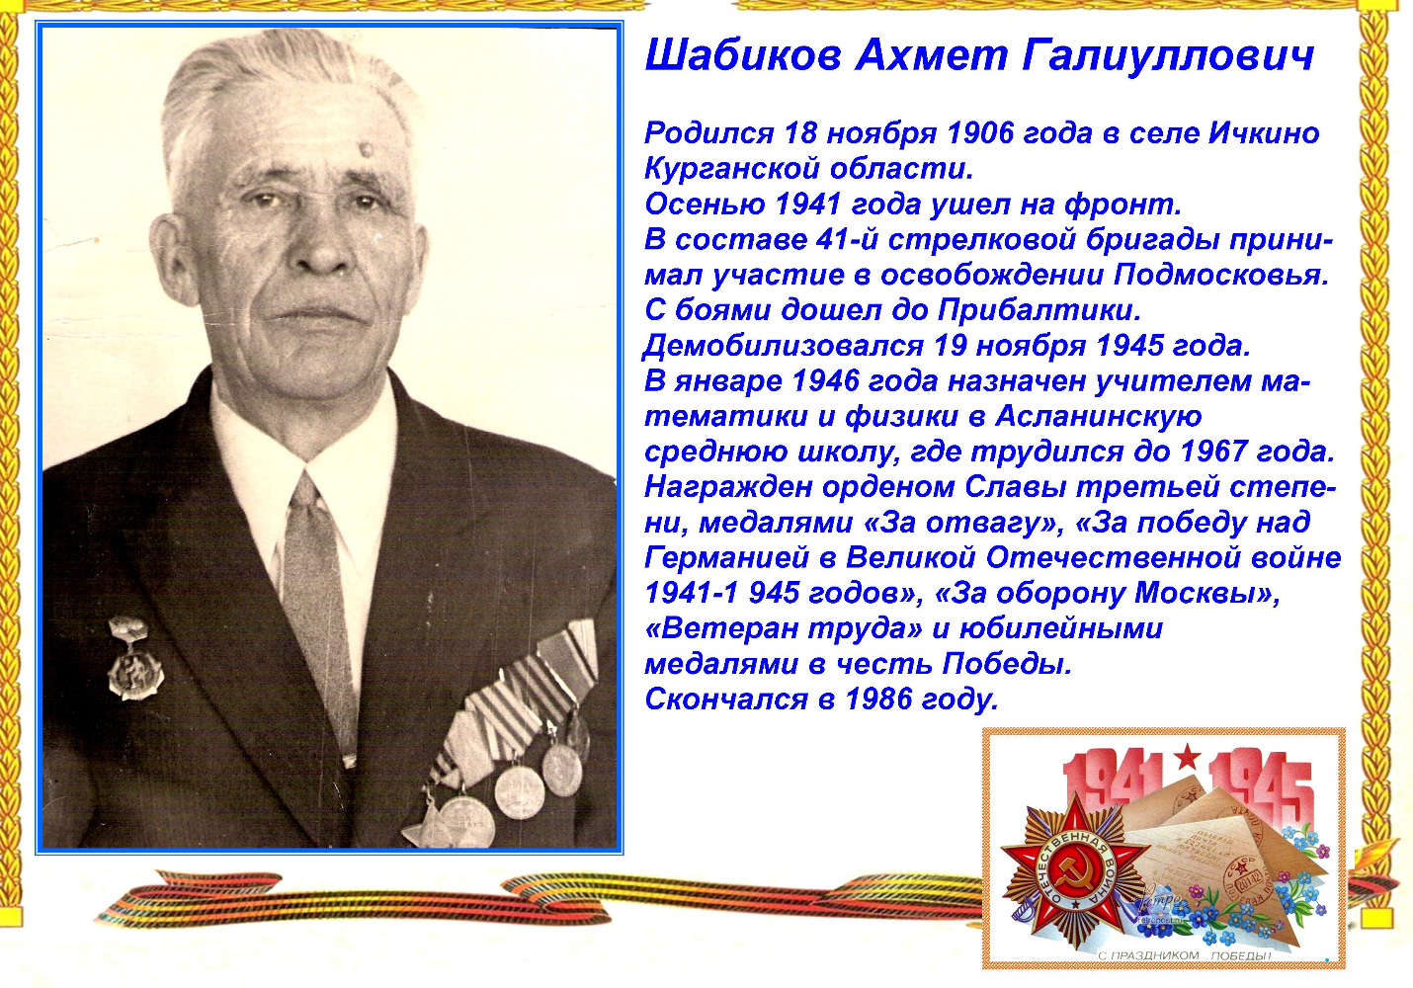

Slide 22
Шабиков Ахмет Галиуллович родился в 1906 году в селе Ичкино Мехонского района Курганской области. В 1924 году окончил татаро-башкирское отделение советско-партийной школы в Екатеринбурге. После учебы работал воспитателем в детском доме «Субхи» в Тюмени. В 1926 году назначен учителем в Нижнеингальскую начальную школу Ялуторовского района. С 1928 года по 1936 год – заведующий Осиновской начальной школой Ялуторовского района. В 1941 году ушел на фронт, оставив в деревне Аслана жену и семерых детей. В составе 41-ой отдельной стрелковой бригады прибыл под Москву в декабре 1941 года. Воевал в составе Центрального фронта с декабря 1941 по 12 февраля 1942 года. Прошел с боями через Солнечногорск, Клин, Бородино. В 1942 году был принят в ряды КПСС. В начале января 1945 года был дважды ранен. Находился на излечении с 6 января по 28 апреля 1945 года в 222 хирургическо-полевом передвижном госпитале. После выздоровления его отправили в 143 армейский запасной стрелковый полк. Демобилизовался Ахмет Галиуллович 19 ноября 1945 года. Награжден орденом Славы 3-й степени, медалью «За отвагу». После возвращения домой продолжил работать в Асланинской средней школе до 1966 года. За 42 года педагогической деятельности награжден Почетной грамотой Министерства просвещения РСФСР и республиканского комитета профсоюзов, занесен в Книгу Почета Тюменского ОблОНО, грамотами различных уровней, медалью «Ветеран труда».

